Slide 1
Краткосрочный проект по сохранению здоровья детей во второй младшей группе «Лесовичок».
Тема проекта : «Здоровое питание»
«Витамины вокруг нас»

Slide 2
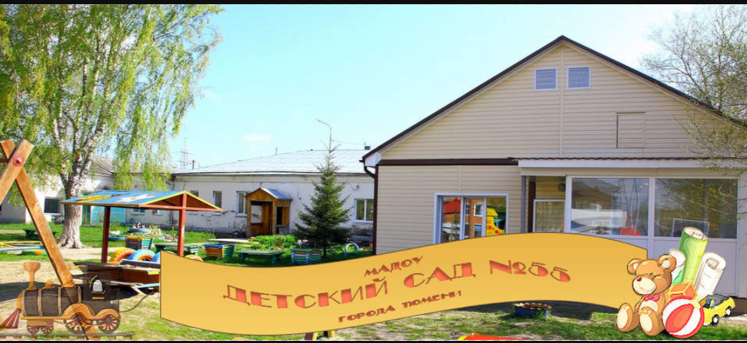

Slide 3
Проблема:
Недостаточность витаминов в организме детей в зимний период.
Дети не в полной мере овладели культурно-гигиеническими навыками.
Цель проекта:
Формирование первичных ценностных представлений о здоровье и здоровом образе жизни и питании.
Дать первоначальные представления о витаминах А, В, С и Е., об их пользе для организма человека и об их содержании в овощах и фруктах.

Slide 4
Задачи проекта:
Расширять знания об овощах и фруктах,
Развивать желание заботиться о своем здоровье
Дать детям первоначальные представления о витаминах, содержащихся в овощах и фруктах, о пользе их употребления в пищу
Формирование привычки здорового питания, употребление в пищу полезных для организма овощей.

Slide 5
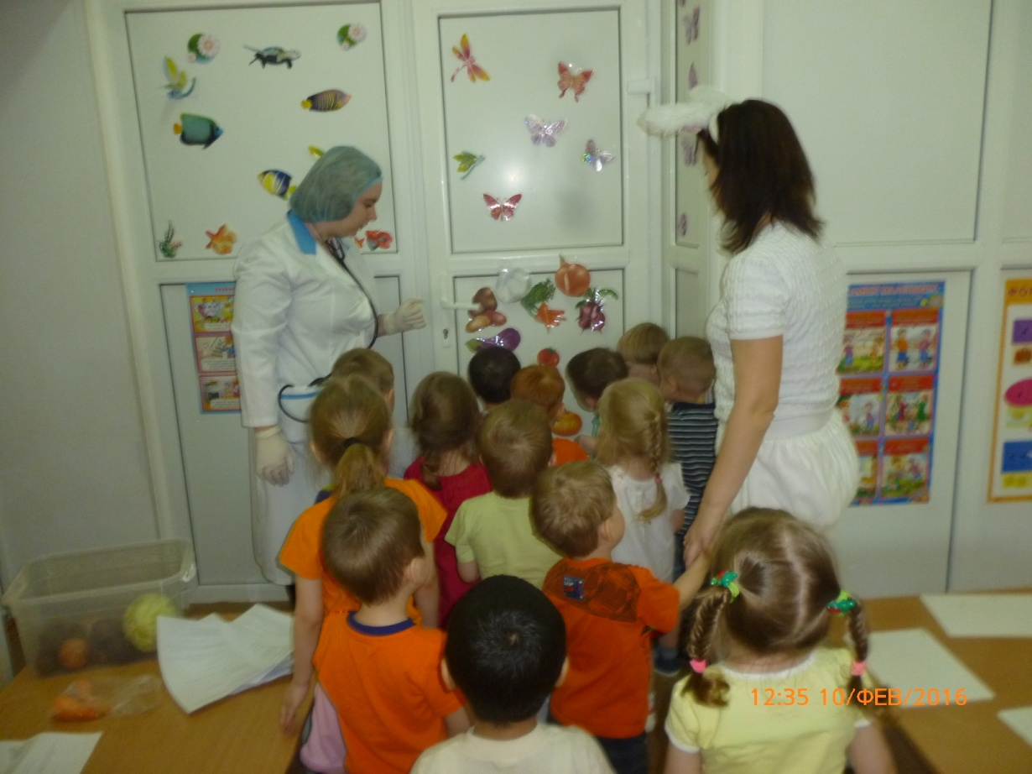
1. Беседа с детьми об овощах и фруктах.
Цель - вспомнить названия овощей и фруктов, их цвета, где и как они растут.
Использовать наглядный материал в виде иллюстраций овощей и фруктов.
2. Беседа с детьми о витаминах, содержащихся в овощах и фруктах.
Цель- дать детям первоначальные знания о витаминах А, В, С и Е, о том в каких овощах и фруктах они содержаться и их пользе для организма человека.

Slide 6

3. Чтение произведения К. Чуковского «Айболит».
Цель – учить детей внимательно слушать произведение, сопереживать героям сказки, отвечать на вопросы полным предложением, развитие связной речи детей.

Slide 7
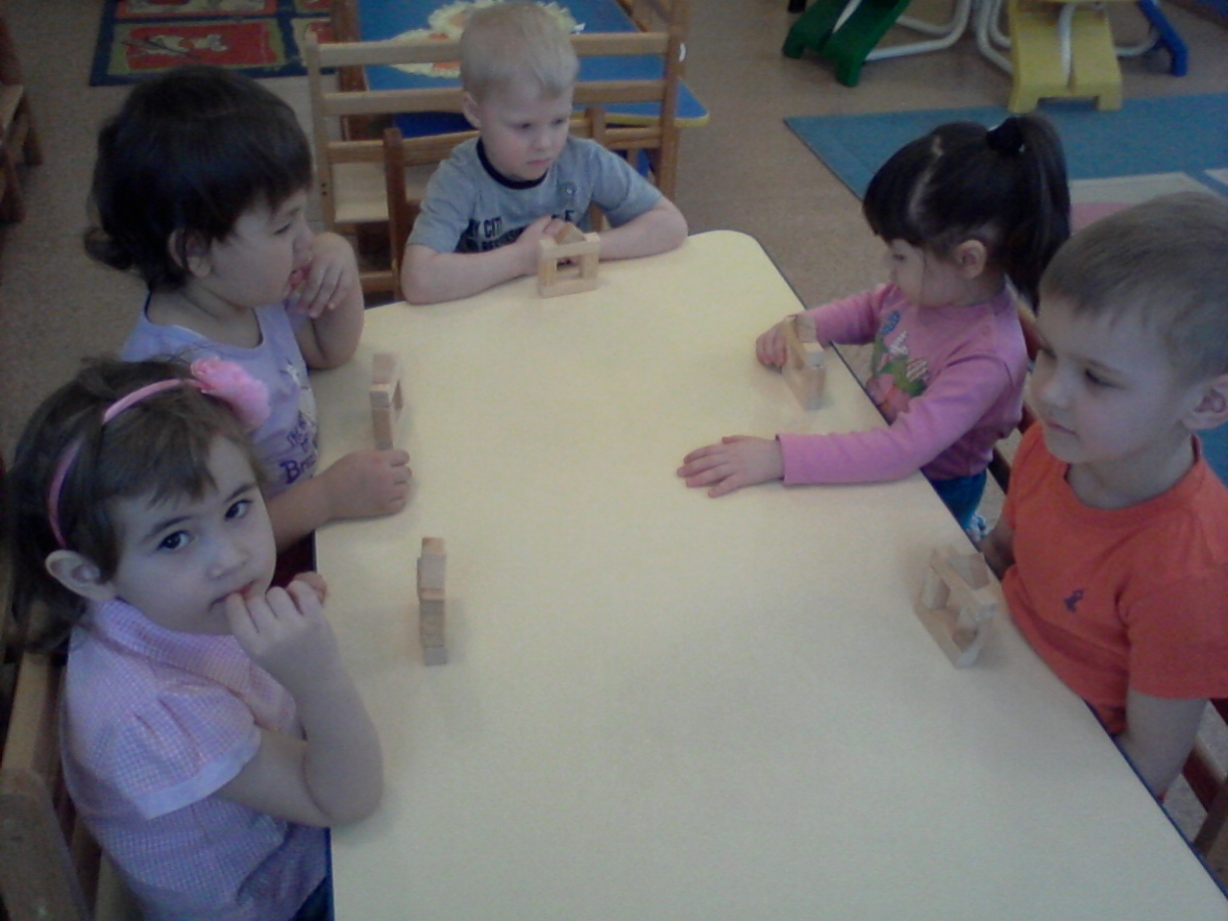
4.Художественное творчество (Конструирование)
«Строим дом для Айболита»
Цель – учить детей находить способы решения проблемы (Айболит принимает всех и лечит на улице).
Учить строить дом (больницу) по схеме, образцу воспитателя.
Закрепляем знания о том, что в больнице все должно быть чисто, не должно быть ни каких микробов.
Оборудование: деревянный конструктор, изображения простых одноэтажных домов, больниц, игрушка Айболита, схема постройки дома (больницы).

Slide 8
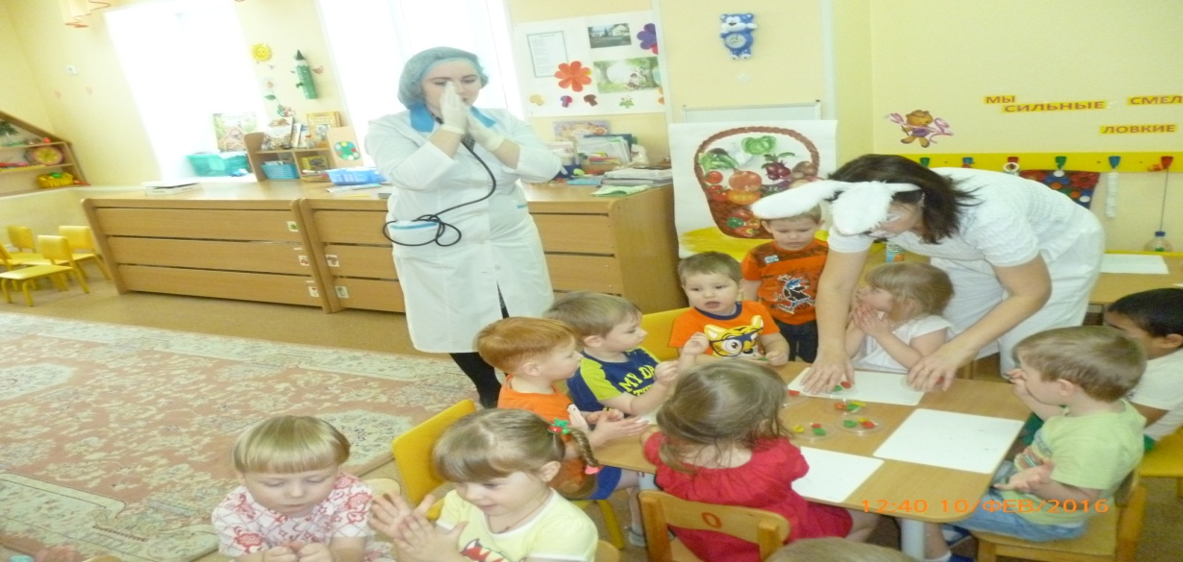
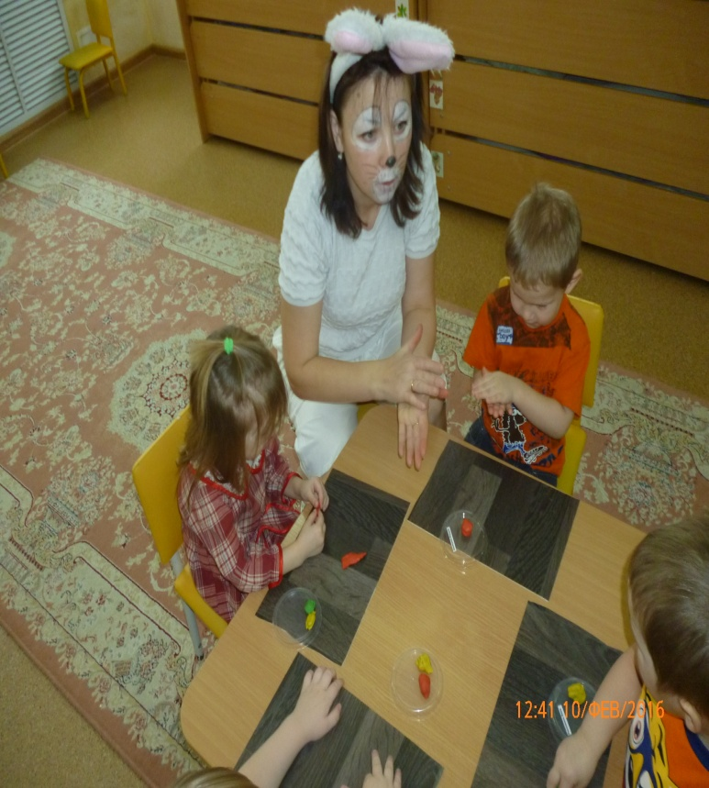
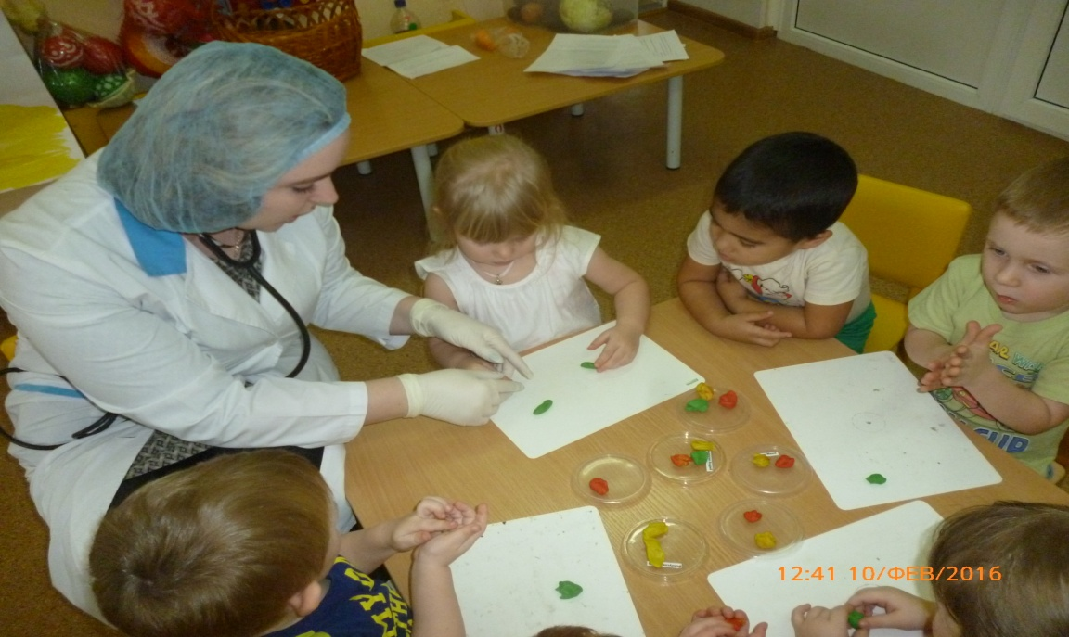
5. Художественное творчество
(Лепка) «Вкусные и полезные фрукты».
Цель – продолжать учить детей лепить круглые части из пластилина, делить пластилин на две равные части, сплущивать предметы, соединять их между собой. Закреплять названия овощей, их форму и цвет.
Закреплять знания о пользе овощей.
Использовать при этом иллюстрации овощей.

Slide 9
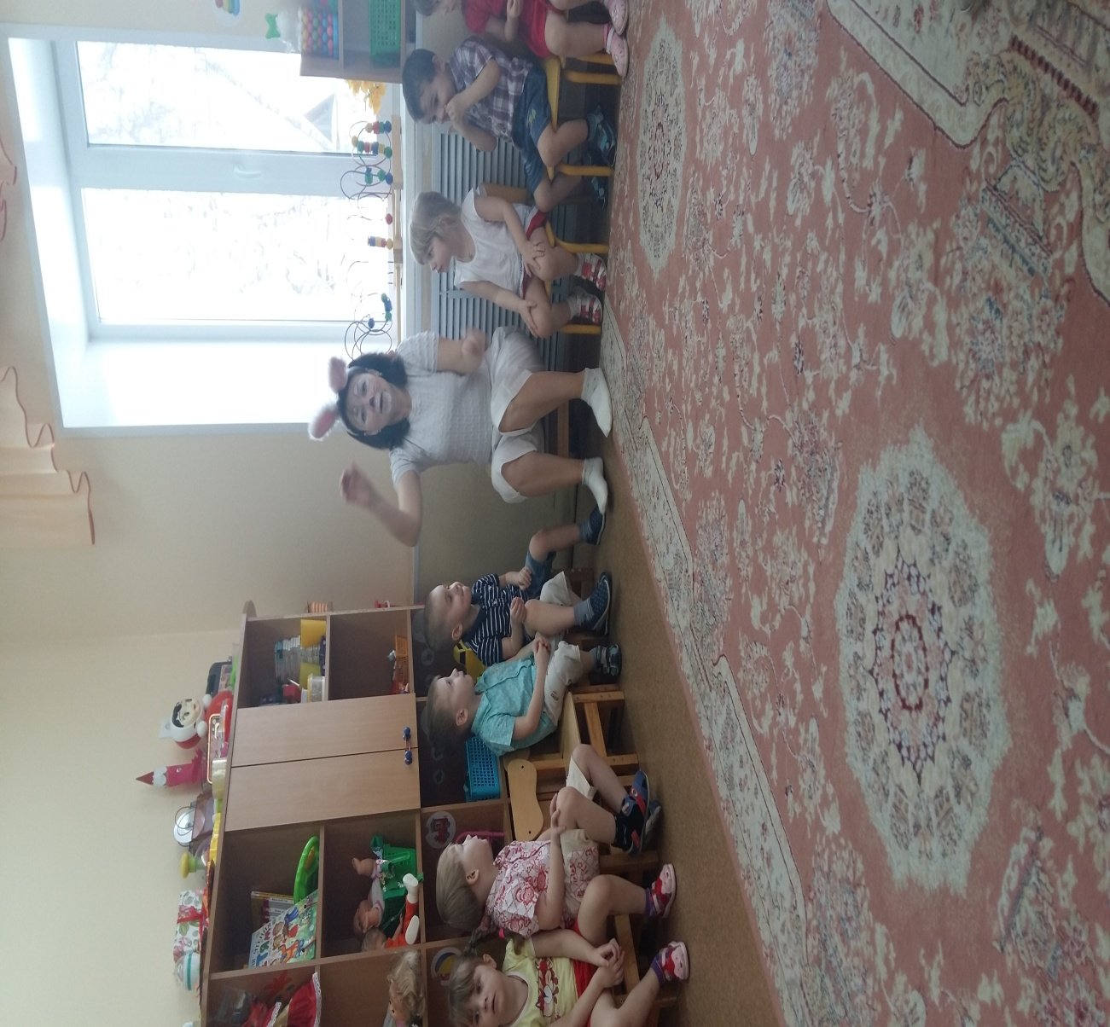
6. Разучивания стихотворения о витаминах.
Витамины нам полезны,
Это точно знаю.
Только их не из таблеток
Я употребляю.
Получаю их из пищи
Вкусной и полезной.
Где же прячутся они?
Очень интересно.
Объясняет мама мне
Они прячутся везде.
Ты из фруктов, овощей,
Получай их поскорей.

Slide 10
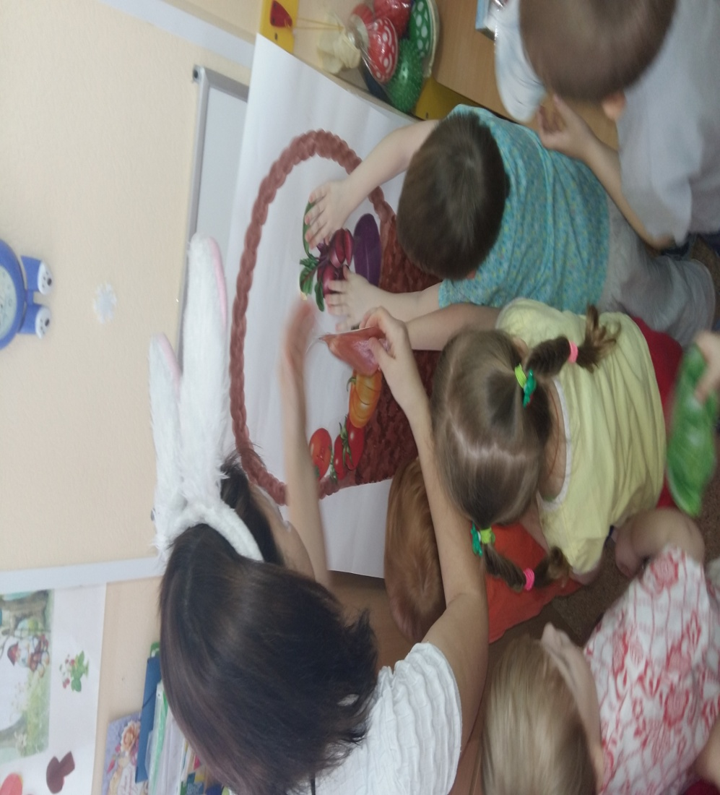
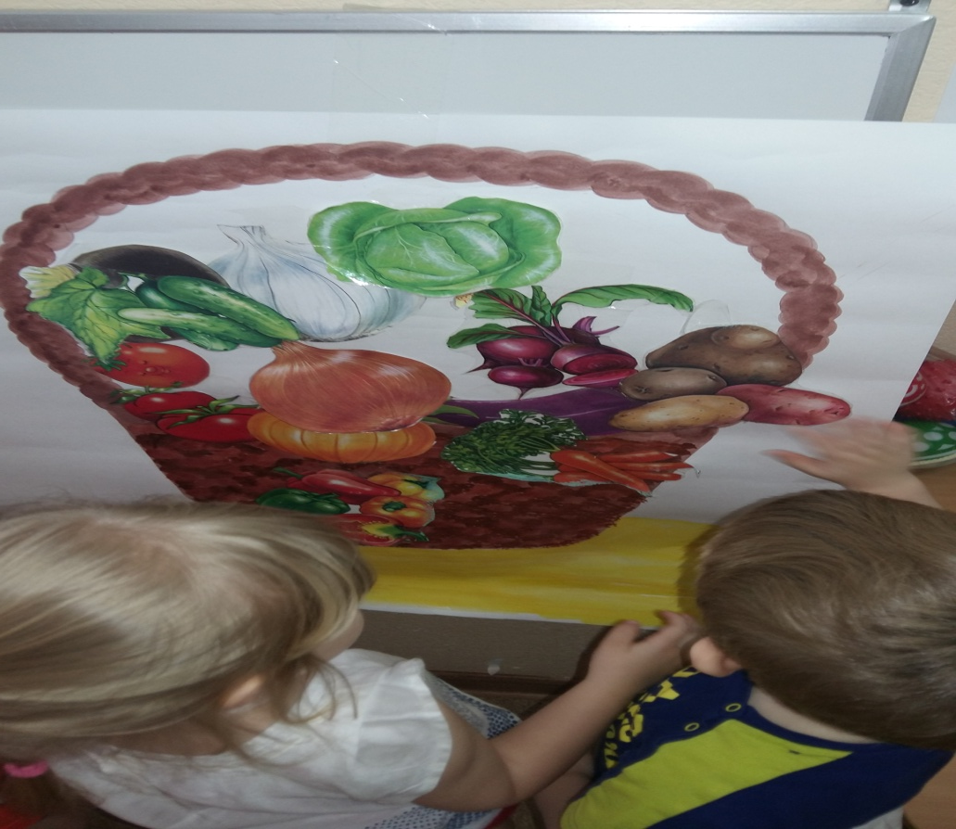
7. Художественное творчество
(Совместная аппликация) «Корзина витаминов»
Цель – закрепление пройденного материала. Приобщение к совместной деятельности детей. Продолжать закреплять знания о содержании витаминов в овощах . Продолжать учить детей приемам аппликации.

Slide 11
8. Вечер стихов. чтение стихов о витаминах.
Цель – закрепление знаний о содержании и пользе витаминов в овощах и фруктах.
Витамин «А»
Где же витамин «А» найти,
Чтобы видеть и расти?
И морковь, и абрикосы
Витамин в себе тот носят.
В фруктах, ягодах он есть.
Их нам всех не перечесть.
Витамин «В»
Свекла, яблоко, картофель,
Репа, тыква, помидор..
Витамины «В» имеют
И отдать нам их сумеют.
«В» - в наружной части злаков,
Хоть он там неодинаков.
Это вовсе не беда,
Группа «В» там есть всегда.
Витамин «С»
А вот «С» едим со щами,
И с плодами, овощами,
Он в капусте и в шпинате,
И в шиповнике, в томате,
Поищите на земле -
И в салате, в щавеле.
Лук, редиска, репа, брюква,
И укроп, петрушка, клюква,
И лимон, и апельсин
Ну, во всем мы «С» едим!
«С» – витамин в цветной капусте,
В укропе, свежих овощах;
Он снова в действие запустит
Уставших клеток бодрый ряд.
Витамин А
Помни истину простую -
Лучше видит только тот.
Кто жует морковь сырую
Или пьёт морковный сок.
Витамин В
Очень важно спозаранку
Есть за завтраком овсянку.
Черный хлеб полезен нам-
И не только по утрам.
Витамин С
От простуды и ангины
Помогают апельсины.
Ну, а лучше есть лимон,
Хоть и очень кислый он.

Slide 12
9. Подвижная игра с мячом во время прогулки «Съедобное - несъедобное»
Цель- познакомить детей с правилами игры. Закреплять знания о полезных продуктах, и том что можно употреблять в пищу.
Вызвать положительные эмоции.

Slide 13
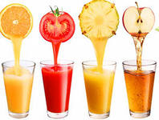
10. Игра с детьми. Из какого овоща , фрукта получается какой сок?
Цель- обогащение словарного запаса детей. Учить правильно называть соки из определенного фрукта или овоща.
Наглядно показать как можно получить сок из овоща(морковка)

Slide 14
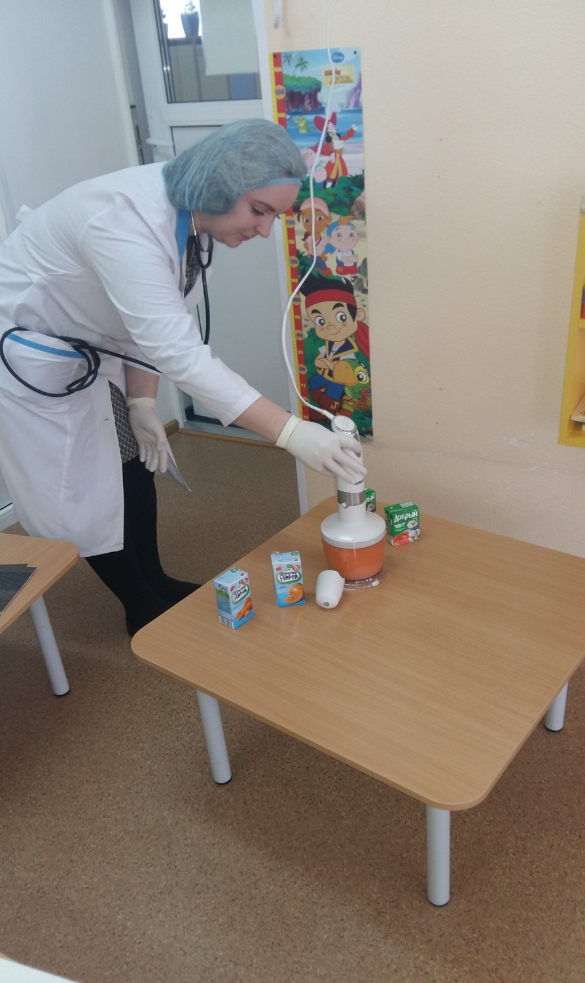
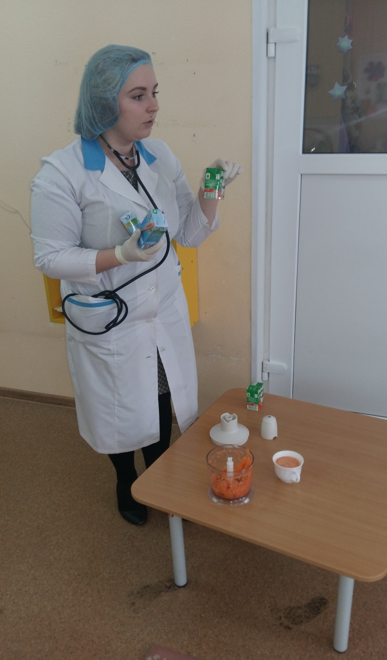

Slide 15
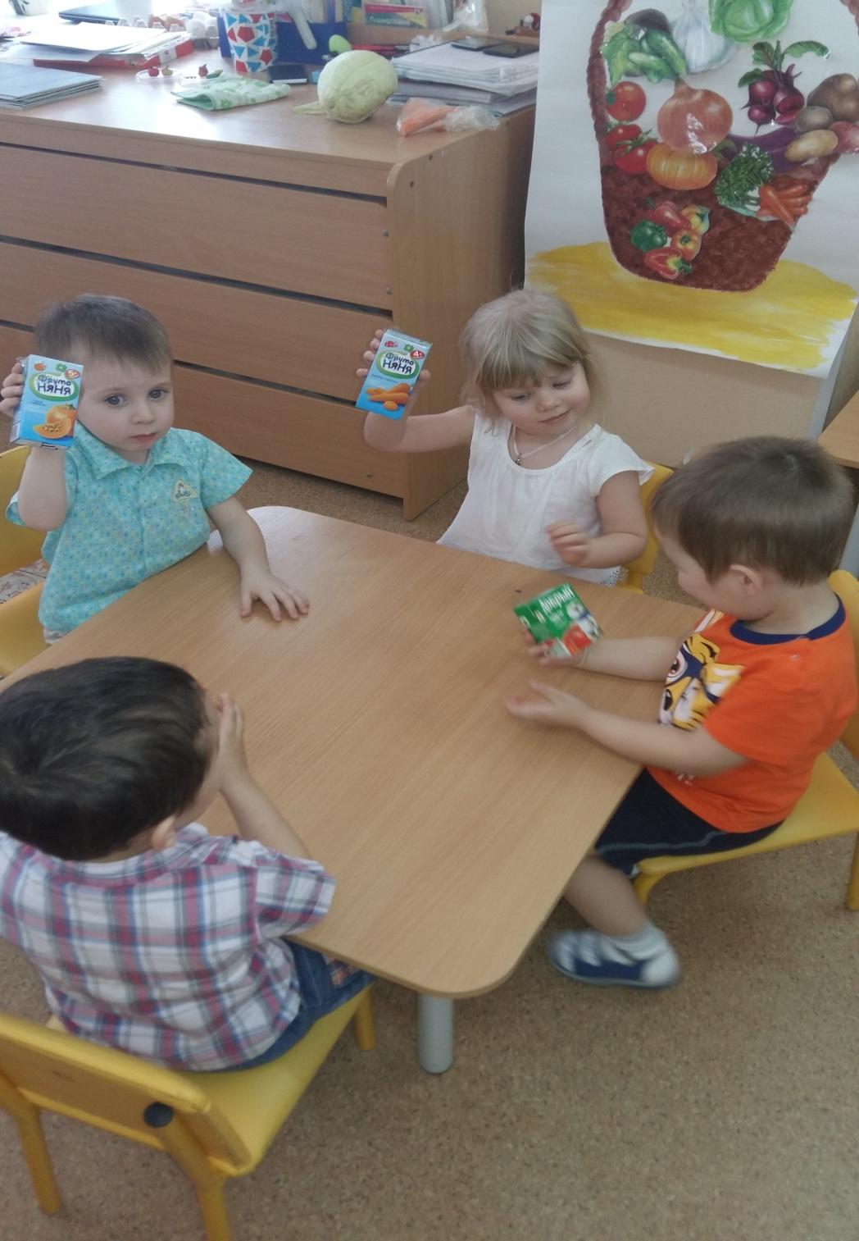
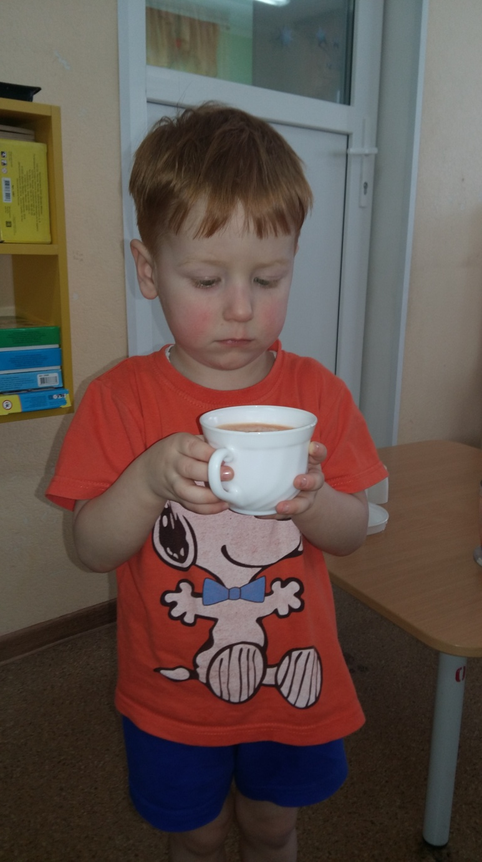

Slide 16
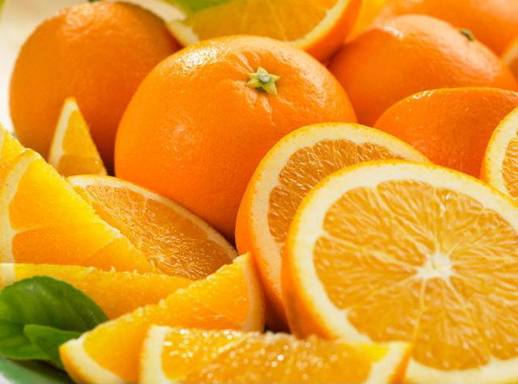
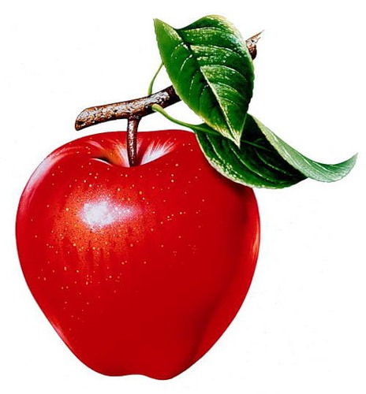
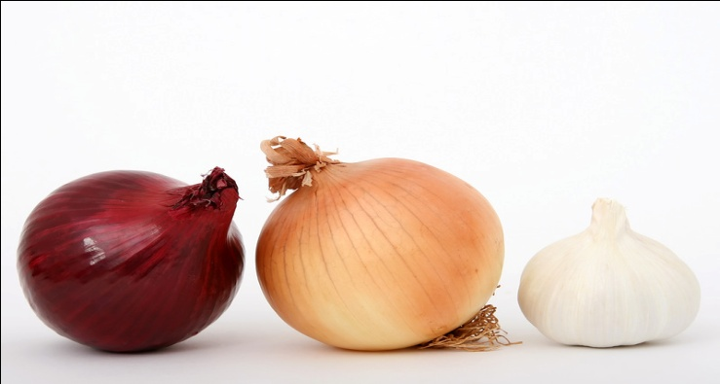
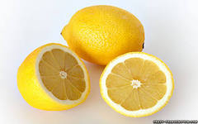
11. Экспериментирование « Узнай по запаху - вкусу»
Цель – учить детей узнавать овощи и фрукты по запаху, вкусу.

Slide 17
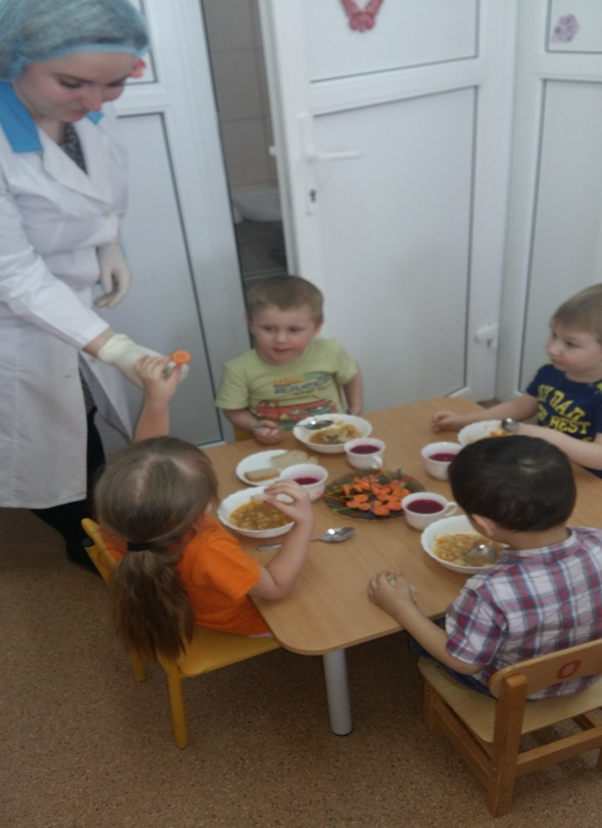
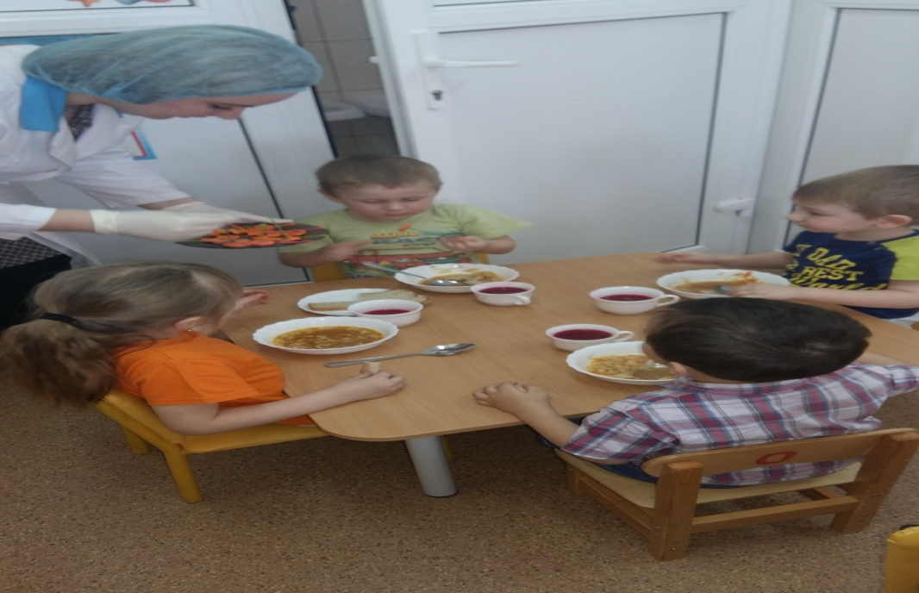
12. Закрепляем культурно-гигиенические навыки в ходе режимных моментов.
Задачи:
закрепить знания детей о пользе мытья рук перед едой, для чего человеку вода.
Продолжаем учиться правильному поведению за столом ( красивая осанка, тщательное пережевывание пищи, не крошить хлеб, вытирать рот салфеткой и т.д.)

Slide 18
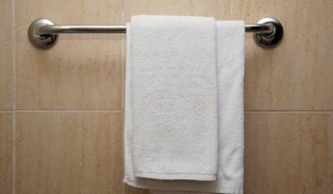

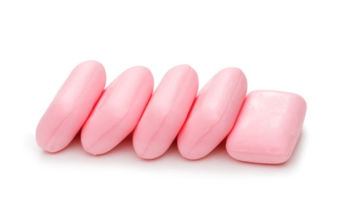
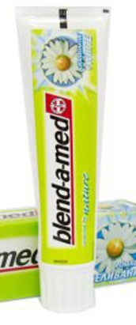
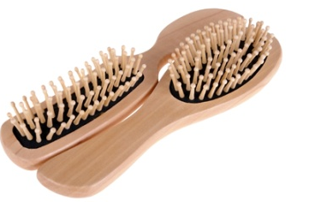
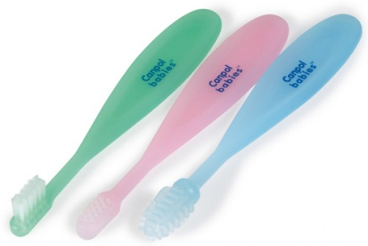
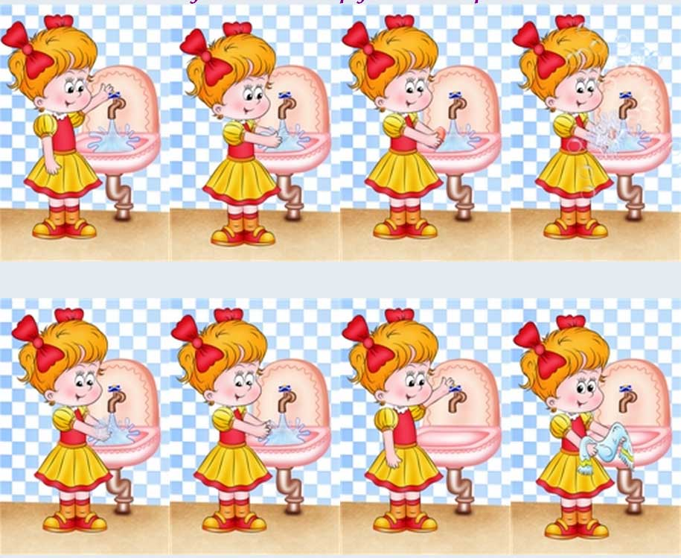
Игры на закрепление культурно-гигиенических навыков.
Чтение произведения К. Чуковского «Мойдодыр».
Сюжетная игра « К нам в гости пришла киска». Показ детям как правильно надо держать столовые приборы.
Рассматривание моделей умывание, закрепляем с детьми последовательность.
Чтение потешек о правильном питании, о воде, умывании.
Дидактические игры , направленные на закрепление культурно-гигиенических навыков. Н-р, какие предметы нужны для умывания, предметы личной гигиены и т.д.
Беседы с детьми о воде, для чего она нужна.
Беседы с детьми о правильном поведении за столом (этикет).

Slide 19
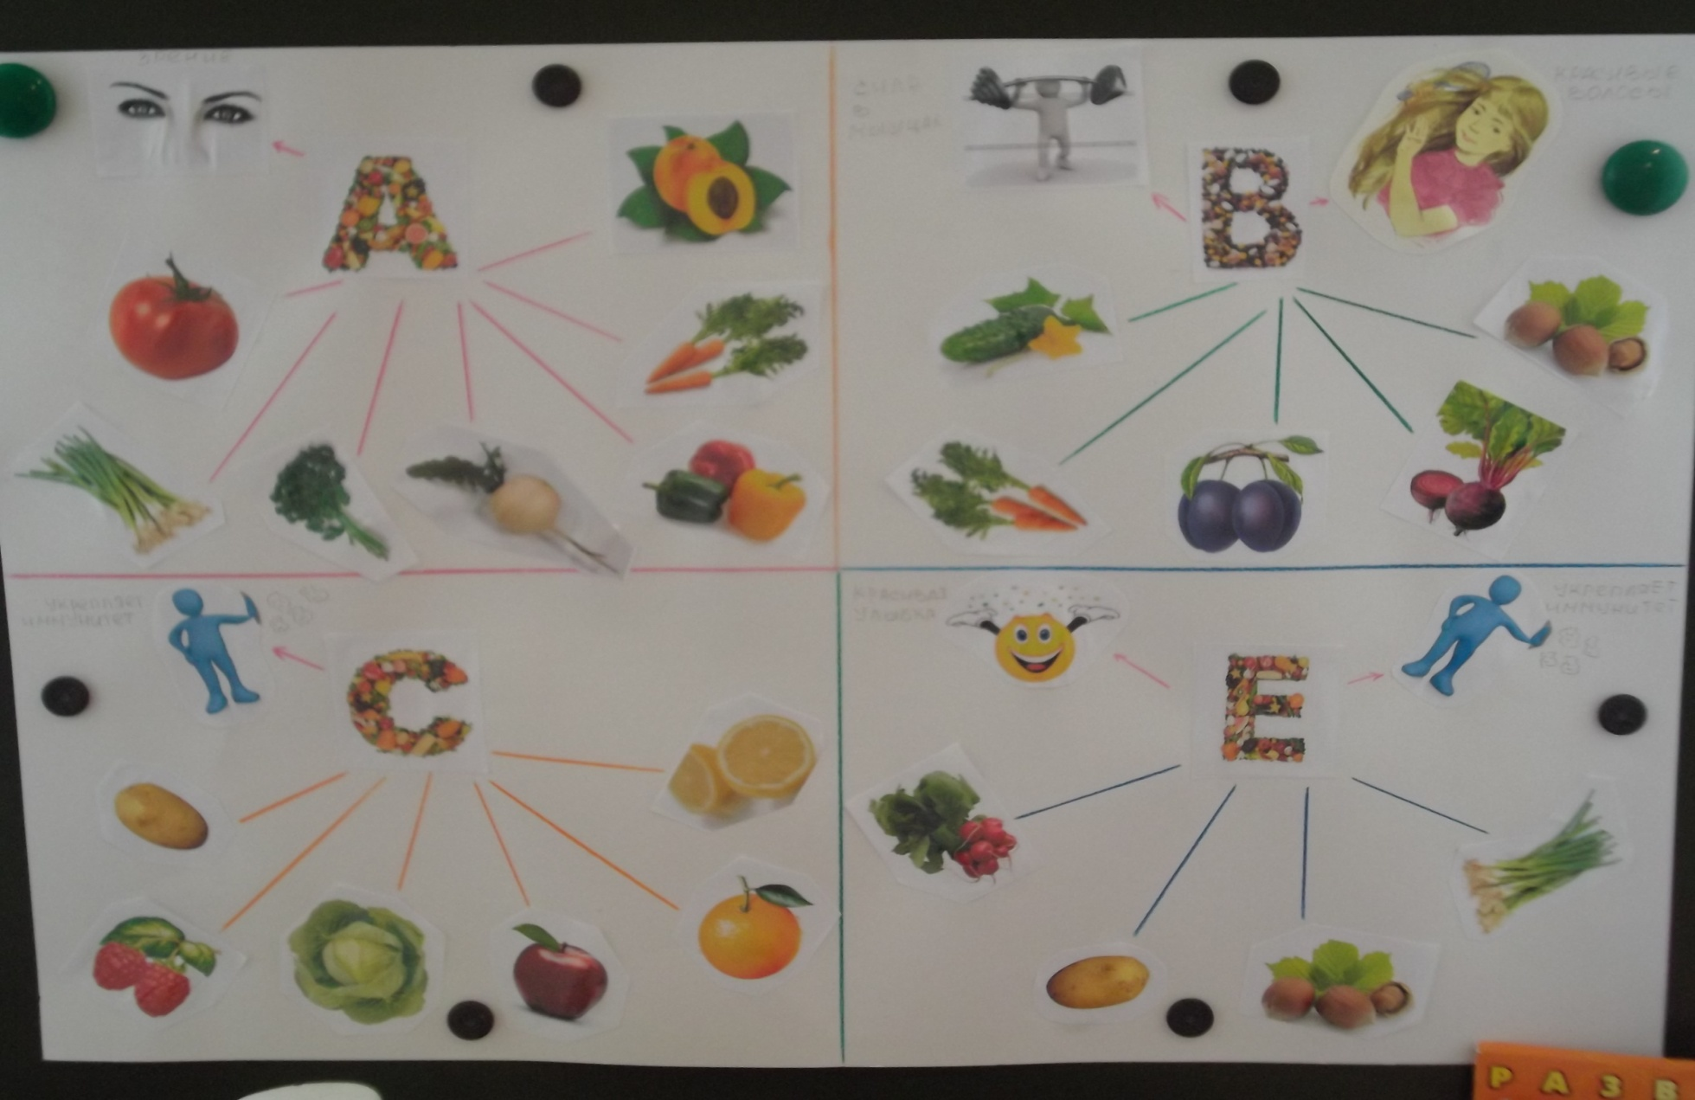
13. Создание плаката « Витамины вокруг нас».
Цель- закрепление пройденного материала.

Slide 20
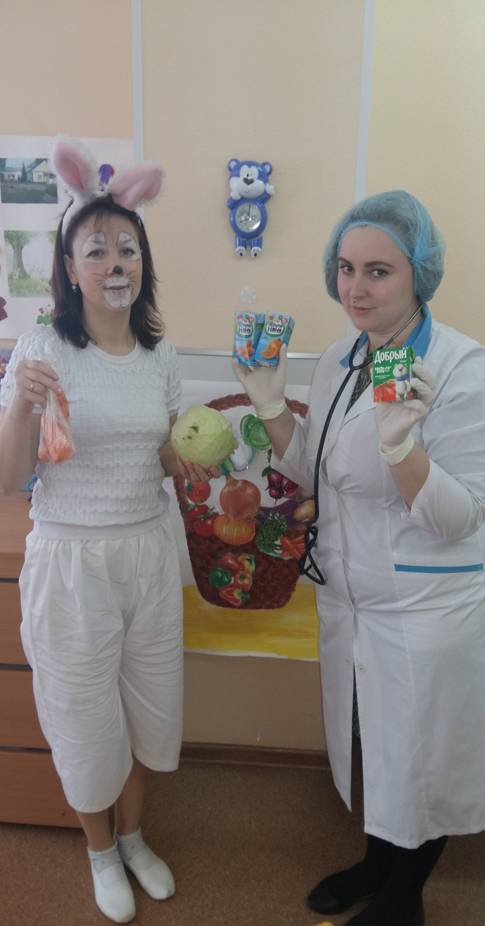
В ролях:
Доктор –Хрипункова Ирина Сергеевна
Заяц – Антипина Наталья Викторовна.
Дата проведения 10.2.16

